Slide 1

Исследование на имитационной модели работы станка для обработки деталей
Выполнил студент гр. Б9120-09.03.03 ПИЭ
Иванова О.В.
Руководитель: ст. преподаватель
Березкина Г.Л.

Slide 2

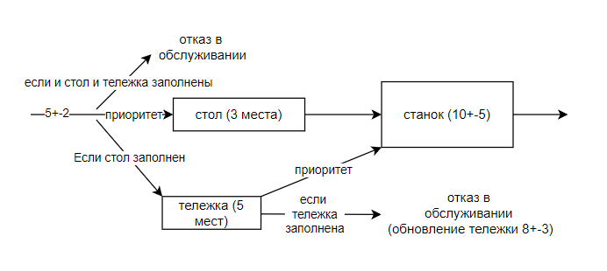
Постановка задачи
Целью моделирования является исследование влияния на модель и критерий эффективности следующих параметров:
средний интервал поступления заявок (TAU);
вместительность тележки (kolTel);
вместительность стола (kolStol).

Slide 3
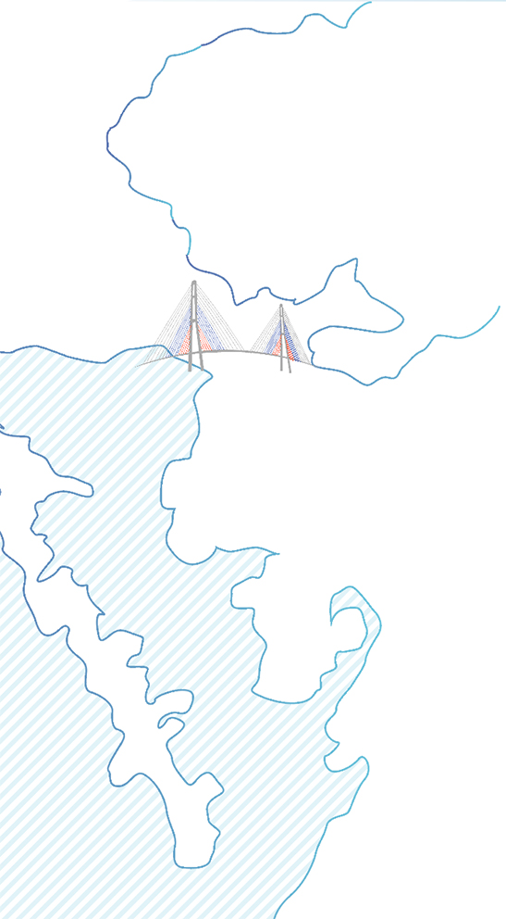
Постановка задачи
Критерий эффективности определяется по формуле:
K=1*Nобр-3*Nотк-1*Nудл,
где Nобр – количество обработанных деталей, Nотк – количество деталей, Nудл – количество удаленных деталей.

Slide 4
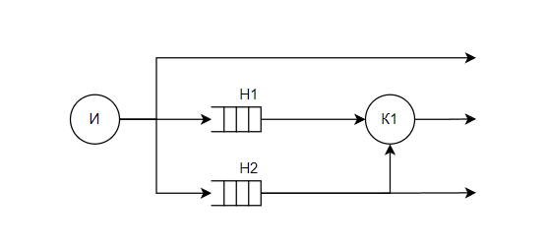
Q-схема
Используя символику Q-схем, структурная схема модели данного примера может быть представлена в виде, показанном на рис. 2, где И — источник; Н — накопитель; К1 – станок.

Slide 5
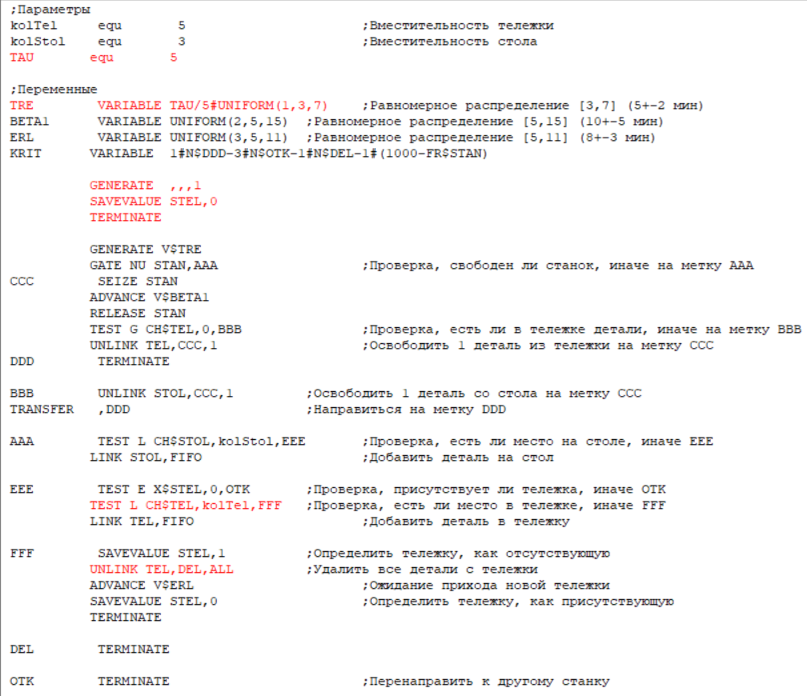
Код программы

Slide 6
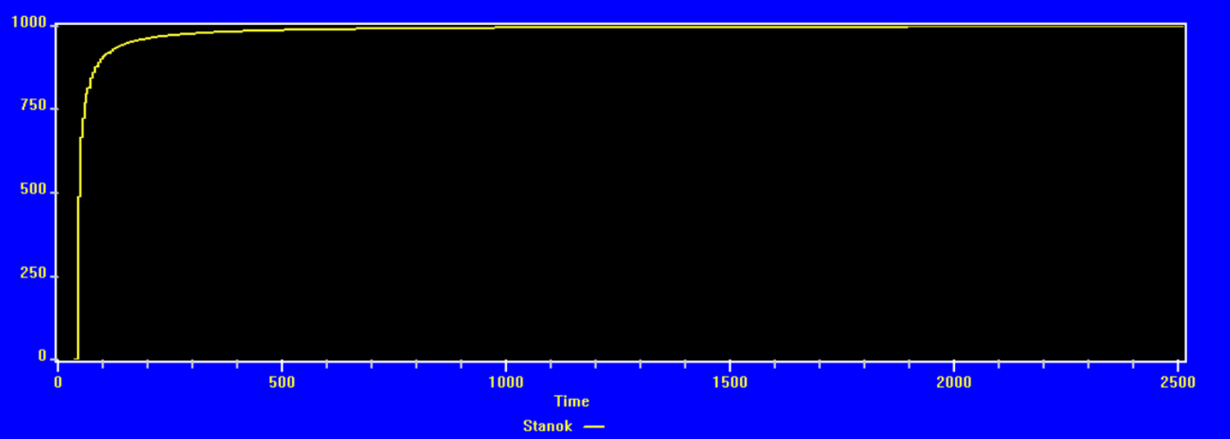
Переходный процесс
Модель начинает функционировать в стационарном режиме с 500мс

Slide 7
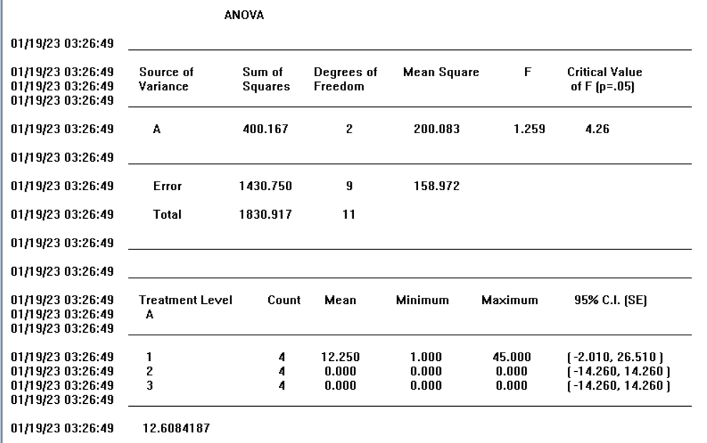
Исследование влияния среднего интервала поступления деталей

Slide 8
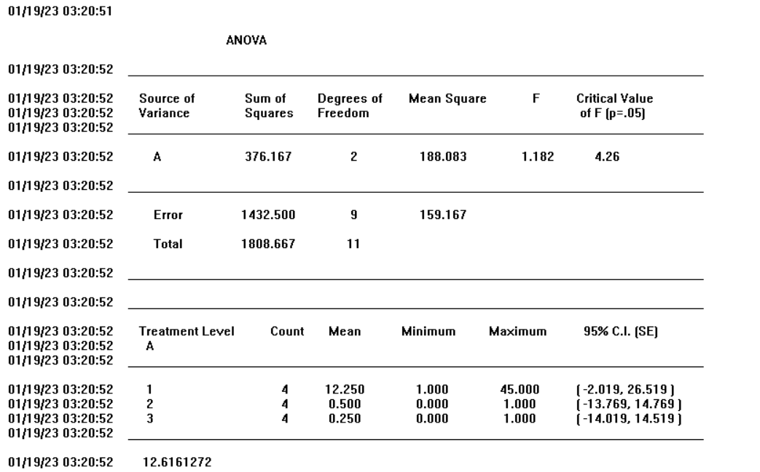
Исследование влияния вместительности тележки

Slide 9
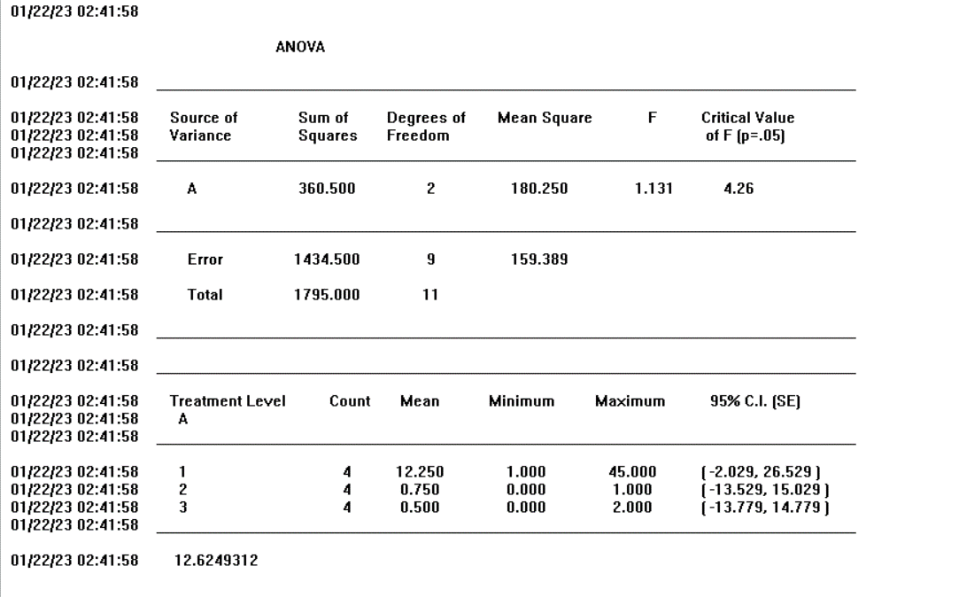
Исследование влияния вместительности стола

Slide 10
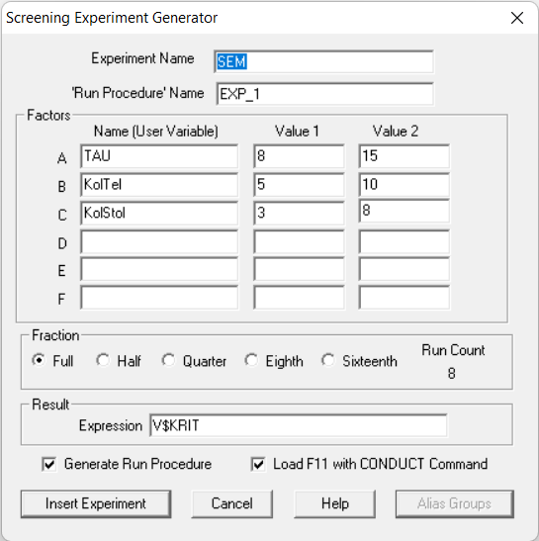
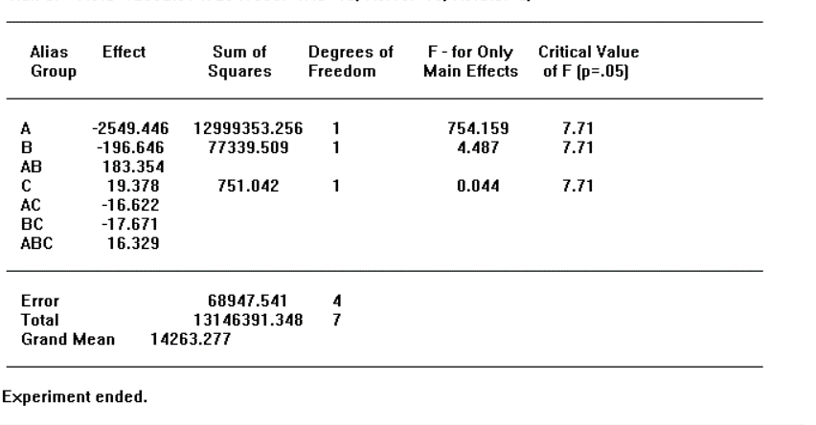
Отсеивающий эксперимент

Slide 11
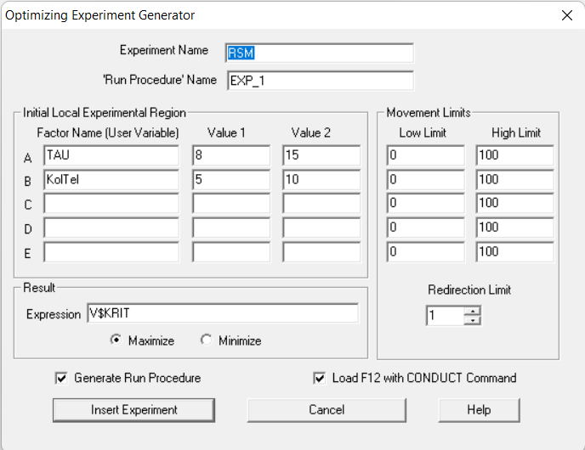
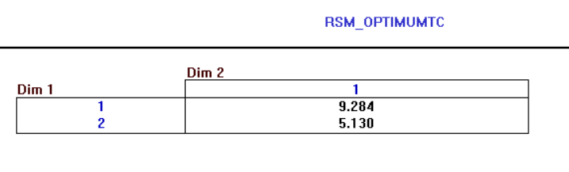
Оптимизирующий эксперимент
Y = -1283.4 +42.1721 A +527.696 B+1.75735 A B-27.7409 A^2 -1.11304 B^2

Slide 12
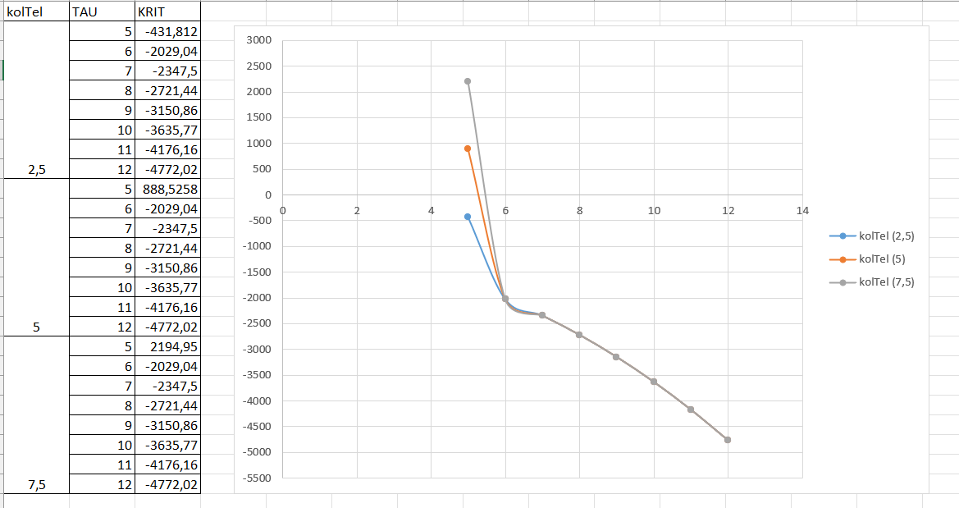
Исследование модели

Slide 13
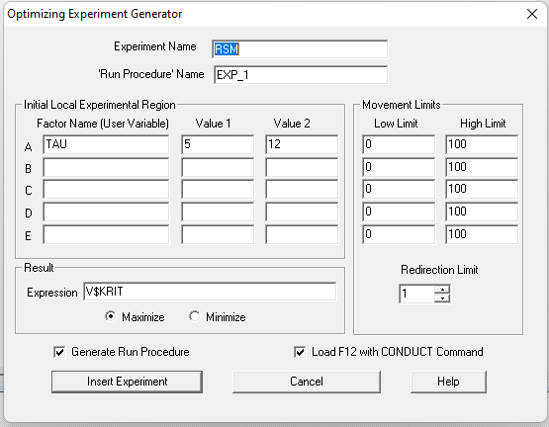
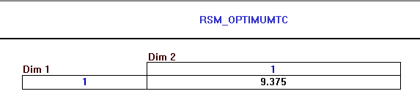
Оценка полученных результатов
Y= -1859.95 +510.531 A -27.228 A^2

Slide 14
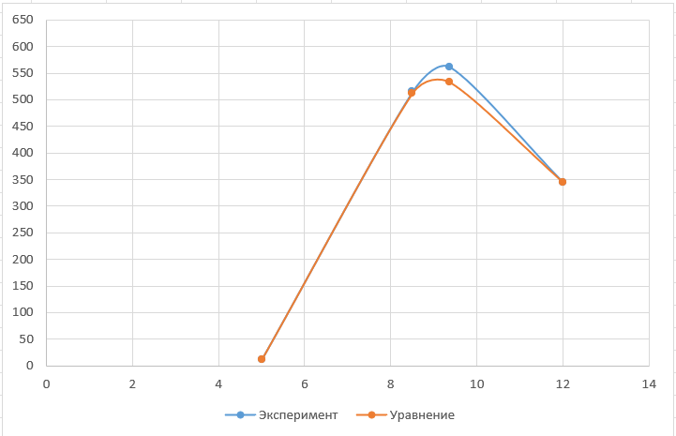
Оценка полученных результатов
TAU | Эксперимент | Уравнение
5 | 12 | 12,005
8,5 | 515 | 512,3405
9,375 | 562,0465 | 533,19219
12 | 345,579 | 345,59

Slide 15

Заключение
В ходе выполнение курсовой работы были получены практические навыки применения методов проведения экспериментов, обработки и анализов результатов исследования для реальной предметной области «Обработка деталей на станке».

Slide 16


